Slide 1
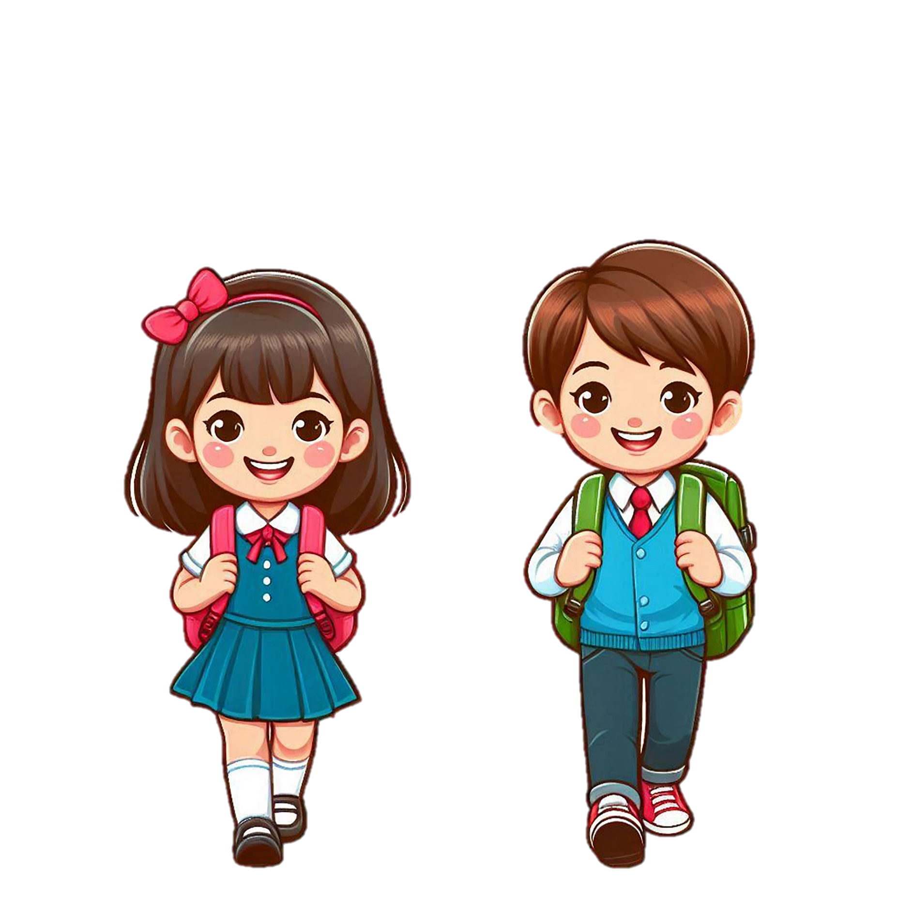
HOẠT ĐỘNG TRẢI NGHIỆM
Giáo viên: Trần Lệ Giang

Slide 3
Hoạt động 1: Làm trái tim yêu thương
Các em hãy làm Trái tim yêu thương để thể hiện tình cảm với các thành viên trong gia đình theo các bước hướng dẫn sau:
Vẽ lên giấy một hình trái tim
Lưu ý: Kích thước hình trái tim cần đủ chỗ để ghi nội dung về sự gắn kết yêu thương giữa các thành viên trong gia đình mà em lựa chọn

Slide 4
Hoạt động 1: Làm trái tim yêu thương
Các em hãy làm Trái tim yêu thương để thể hiện tình cảm với các thành viên trong gia đình theo các bước hướng dẫn sau:
Lựa chọn một trong những nội dung gợi ý để viết vào Trái tim yêu thương
Sử dụng bút màu hoặc giấy màu để trang trí thêm cho Trái tim yêu thương

Slide 5
NỘI DUNG GỢI Ý
Các em hãy lựa chọn một trong những nội dung gợi ý cho sẵn dưới đây để viết vào Trái tim yêu thương của mình:
Bức thư nhắn gửi người thân.
Những câu thơ tự sáng tác hoặc sưu tầm thể hiện lòng biết ơn đối với người thân.
Những việc đã làm để gắn kết các thành viên trong gia đình.

Slide 6
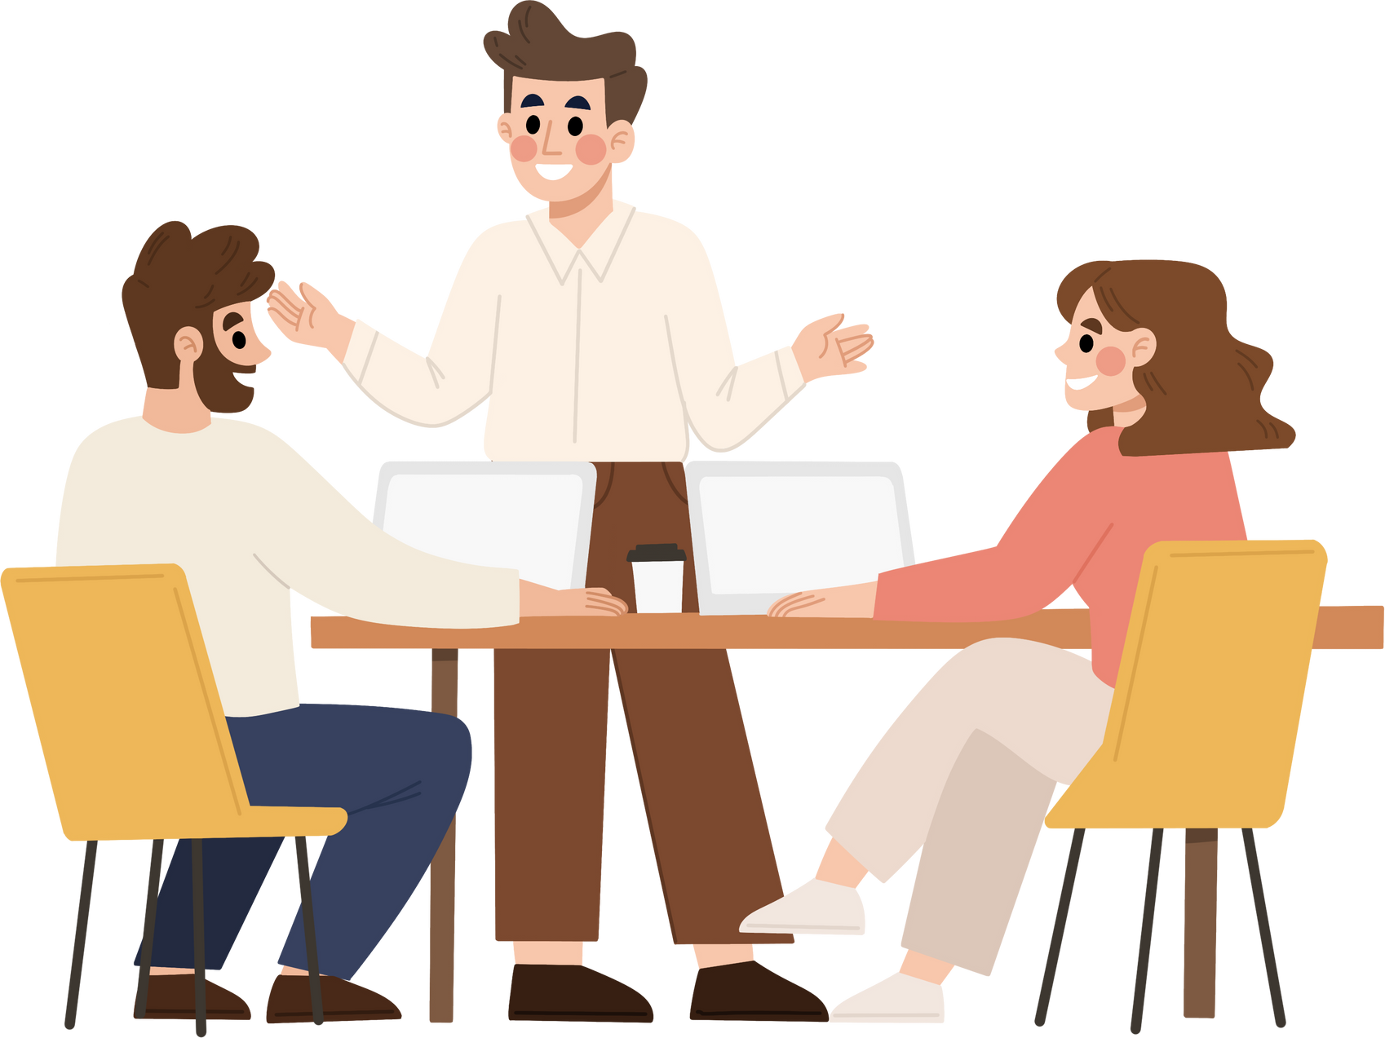
HOẠT ĐỘNG NHÓM
Sau khi hoàn thành việc làm Trái tim yêu thương, cả lớp chia thành các nhóm (4 – 6 HS) và các em hãy chia sẻ Trái tim yêu thương của mình với bạn ở trong nhóm.

Slide 7
Sau khi chia sẻ với bạn trong nhóm, các em chia sẻ ý nghĩa nội dung đã viết trong Trái tim yêu thương trước lớp và các bạn khác sẽ bày tỏ cảm xúc về nội dung Trái tim yêu thương của bạn.

Slide 8
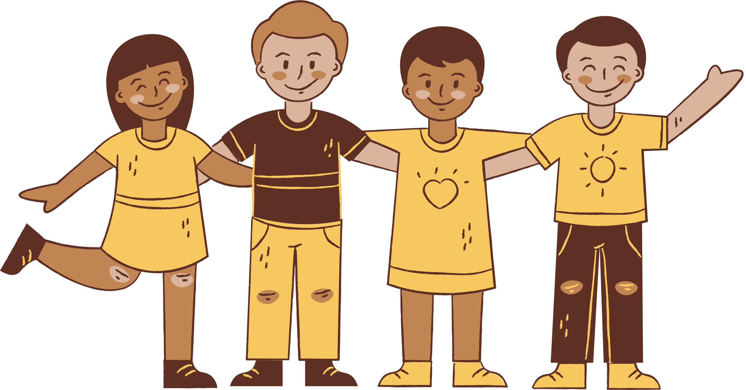
Hoạt động 2: Xử lý tình huống
Cả lớp chia thành các nhóm, mỗi nhóm thảo luận với nhau về cách xử lí các tình huống (SGK – trang 73).
Gợi ý: Các nhóm có thể trình bày cách xử lí của nhóm mình qua hình thức đóng vai hoặc thuyết trình.
HOẠT ĐỘNG
THEO NHÓM

Slide 9
TÌNH HUỐNG ĐƯA RA
Cuối tuần này, cả nhà sẽ đi thăm dì Tư bị ốm. Mai băn khoăn vì hôm đó đã có lịch hẹn học nhóm với các bạn.
Nếu là Mai, em sẽ làm gì?
Tình huống 1

Slide 10
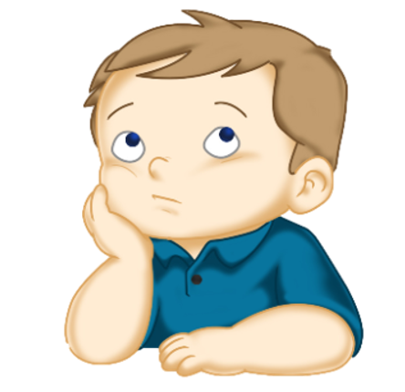
TÌNH HUỐNG ĐƯA RA
Một tuần nữa là đến sinh nhật bà ngoại. Minh dự định cùng cả nhà tổ chức sinh nhật cho bà thật ý nghĩa. Minh chưa biết cần chuẩn bị những gì.
Nếu là Minh, em sẽ làm gì?
Tình huống 2

Slide 11
Sau khi thảo luận, mỗi nhóm lần lượt thể hiện cách xử lí qua hình thức – đóng vai hoặc thuyết trình trước lớp, trong khi đó các nhóm khác theo dõi và nhận xét về cách xử lí của nhóm bạn.

